Slide 1
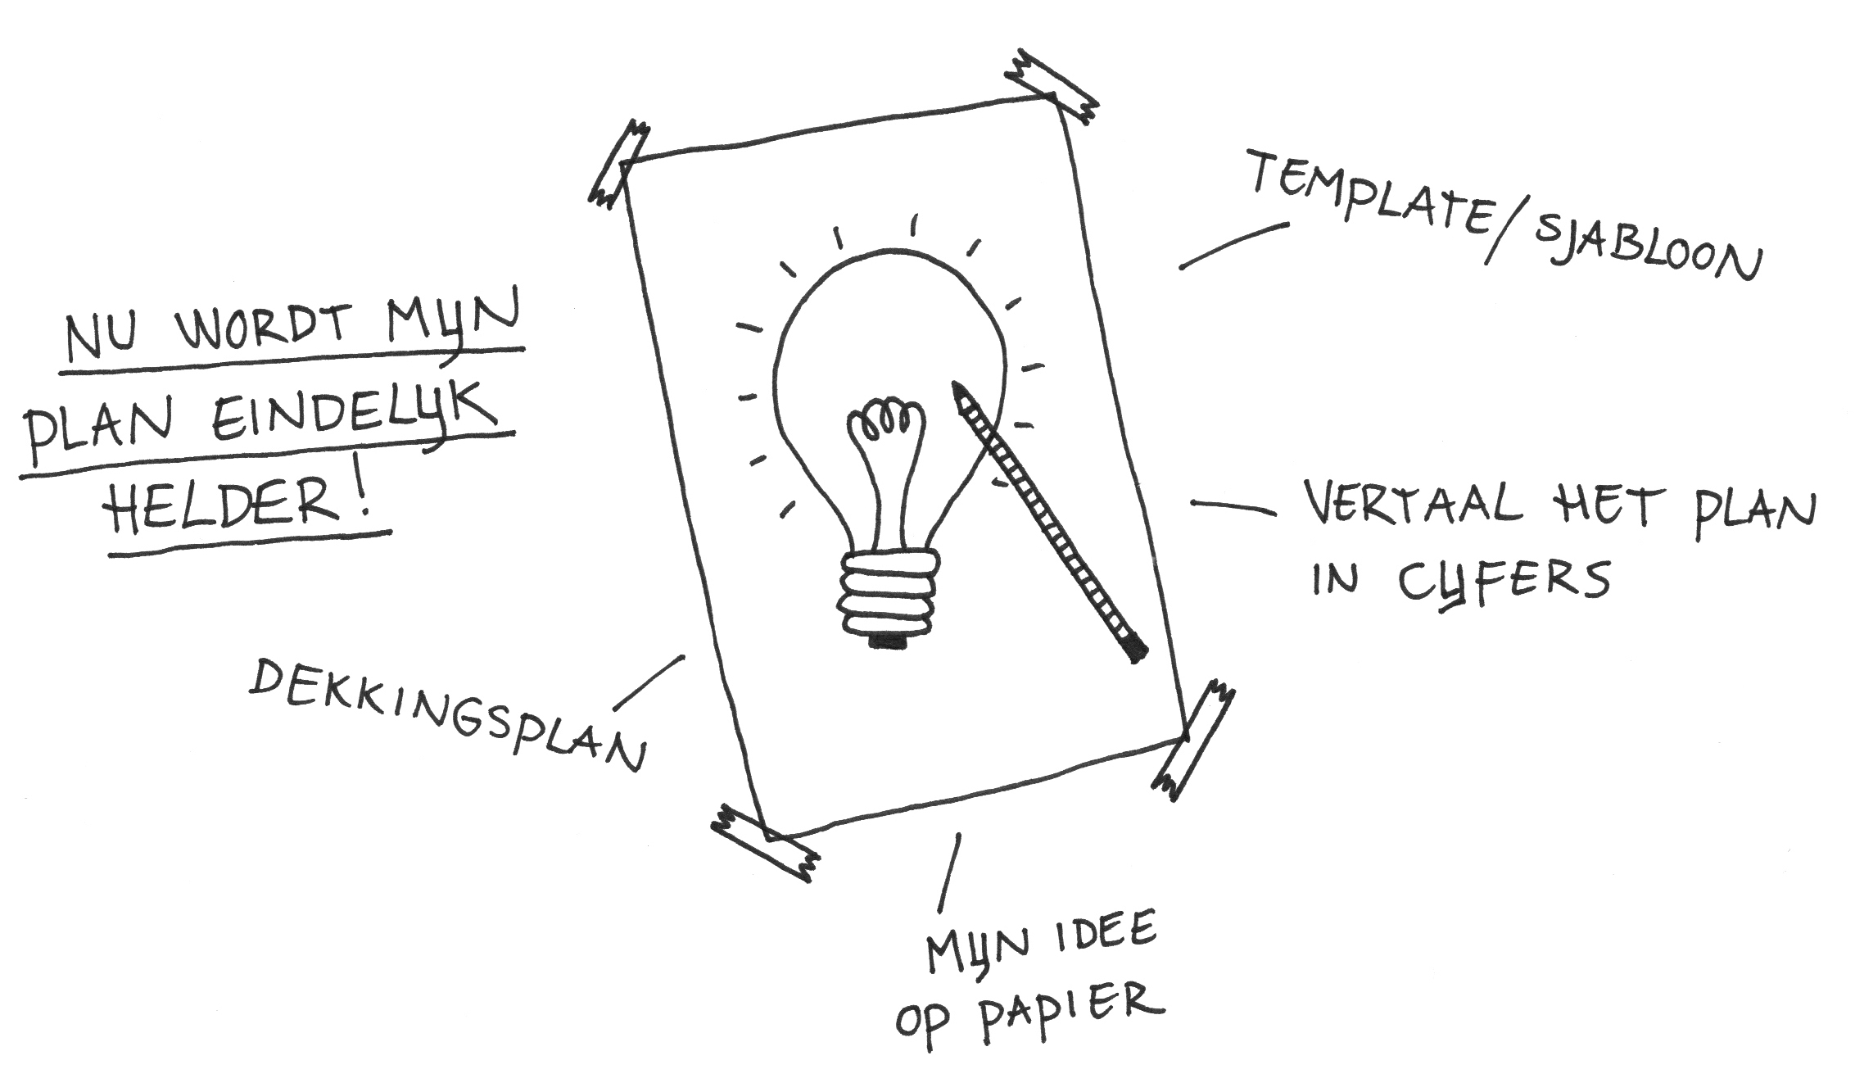
Rob Goossens
Komende lessen
Werkomschrijving, werkplan en werkplanning

Slide 2
Rob Goossens
Programma
Oriëntatie: doelen, voorkennis activeren via vragen stellen
Aan de slag: voorkennis bepalen met voorbeeld-
opdracht. (in Duo’s uitwerken,
iedere persoon krijgt een rol)
Evaluatie: via werkvorm AFVINKEN
Transfer: koppeling met lesstof “Het Werkplan” maken.

Slide 3
Rob Goossens
Doel(en) van deze les
Aan het einde van deze les hebben we bepaald wat je allemaal al weet over de onderwerpen werkplan, werkomschrijving en werkplanning.
Voorkennis activeren:
D.m.v. de voorbeeldopdracht in de aan de slag fase.

Slide 4
Rob Goossens
Aan de slag:
Vorm groepen van 2 personen en zorg ervoor dat tafels en stoelen zo staan dat je naast elkaar zit. (1 minuut)
Iedereen in de groep krijgt een rol waarmee hij de opdracht uitvoert (2 minuten)
Ga, met die rol in je achterhoofd, de voorbeeldopdracht zo nauwkeurig mogelijk uitvoeren. (maximaal 30 minuten)
Zorg ervoor dat je de uitgevoerde opdracht duidelijk kunt toelichten. Noteer dus alle gegevens voor jezelf op een duidelijke manier.

Slide 5
Rob Goossens
Aan de slag:
De twee rollen zijn: calculator en voorman. Bepaal in je duo wie, welke rol aanneemt.
Als calculator ben je vooral bezig met cijfers, eenheden, uren, beschikbare uren e.d.
Als voorman ben je vooral met de uitvoering bezig: wanneer moet ik welke werkzaamheden uitvoeren, met wie doe ik dat, wat moet ik daarvoor regelen, logistiek op de werkplek e.d.
Met deze rol in je achterhoofd voer je de voorbeeldopdracht zo nauwkeurig mogelijk uit. (maximaal 30 minuten)

Slide 6
Rob Goossens
Aan de slag:
De opdracht is:
“Een jong stel wil als eerste in de buurt, in hun achtertuin een terras aan laten leggen. Zij nemen met jullie contact op en willen graag een offerte voor de werkzaamheden. I.v.m. met hun drukke leven willen ze graag weten, wanneer er wat gedaan wordt en wat voor invloed dit heeft op de buren e.d. Ze zijn nieuw in de buurt en willen een goede eerste indruk maken. De potentiele nieuwe klanten (buren) zijn aantrekkelijk voor jullie bedrijf. Een goed doordacht plan van aanpak is dus belangrijk.”
Prijzen hoeven niet uitgewerkt te worden, wel moet duidelijk zijn: welke werkzaamheden en handelingen, hoe uitgevoerd worden en in welke tijdsplanning (wanneer) en waarom. Denk ook aan in te huren diensten, machines en producten.
Evaluatie →

Slide 7
Rob Goossens
Evaluatie werkvorm AFVINKEN (15 minuten)
Eén groepje begint met het opnoemen van de eerste handelingen die zij uit zouden voeren. De andere groepjes zetten een “Vinkje” bij de eigen handelingen als die overeenkomen met het eerste groepje.
Het tweede groepje doet hetzelfde voor een tweede gedeelte van hun handelingen, de anderen zetten weer een vinkje, daar waar van toepassing.
Niet alle groepjes komen zo aan de beurt maar er zal steeds
meer een duidelijk beeld komen over de handelingen en
volgorde.

Slide 8
Rob Goossens
Transfer
In de les van vandaag hebben we gekeken wat jullie al weten over het werkplan, de werkomschrijving en de werkplanning. In de komende lessen gaan we hier uitgebreider op in en zullen jullie zelf, in steeds wisselende samenstellingen en werkopdrachten de lesstof gaan verkennen en je eigen maken.
Voor de volgende les graag hoofdstuk 6 “Het Werkplan” doorlezen. Je weet dan wat: De werkmethode, De tijdsduur vaststellen, De werkvolgorde en De planning zijn. In die les gaan we met deze begrippen, praktisch aan de slag!

